Slide 1
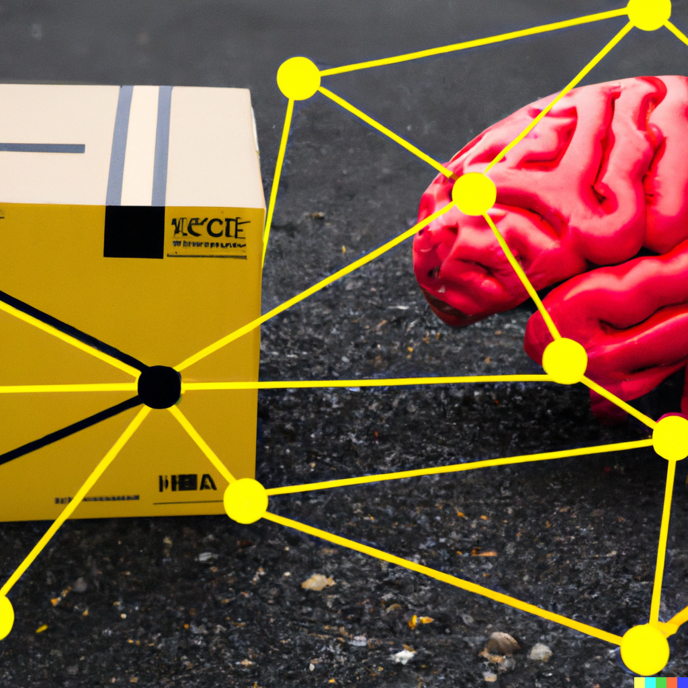
Paketerkennung
Von:
Martin Pause
Jan Hübchen
Max Roth

Slide 2
Inhalt
Problemstellung
Lösungsskizze
Anforderung
Features
Modellierungsmethode

Slide 3
Problemstellung
Erkennung von drei verschiedenen Paketgrößen
Wodurch lässt sich ein Paket beschreiben?

Slide 4
















Lösungsskizze

Slide 5
Anforderung
Drei verschiedene DHL-Pakete
Fester Teststand
Raspberry Pi und Kamera

Slide 6
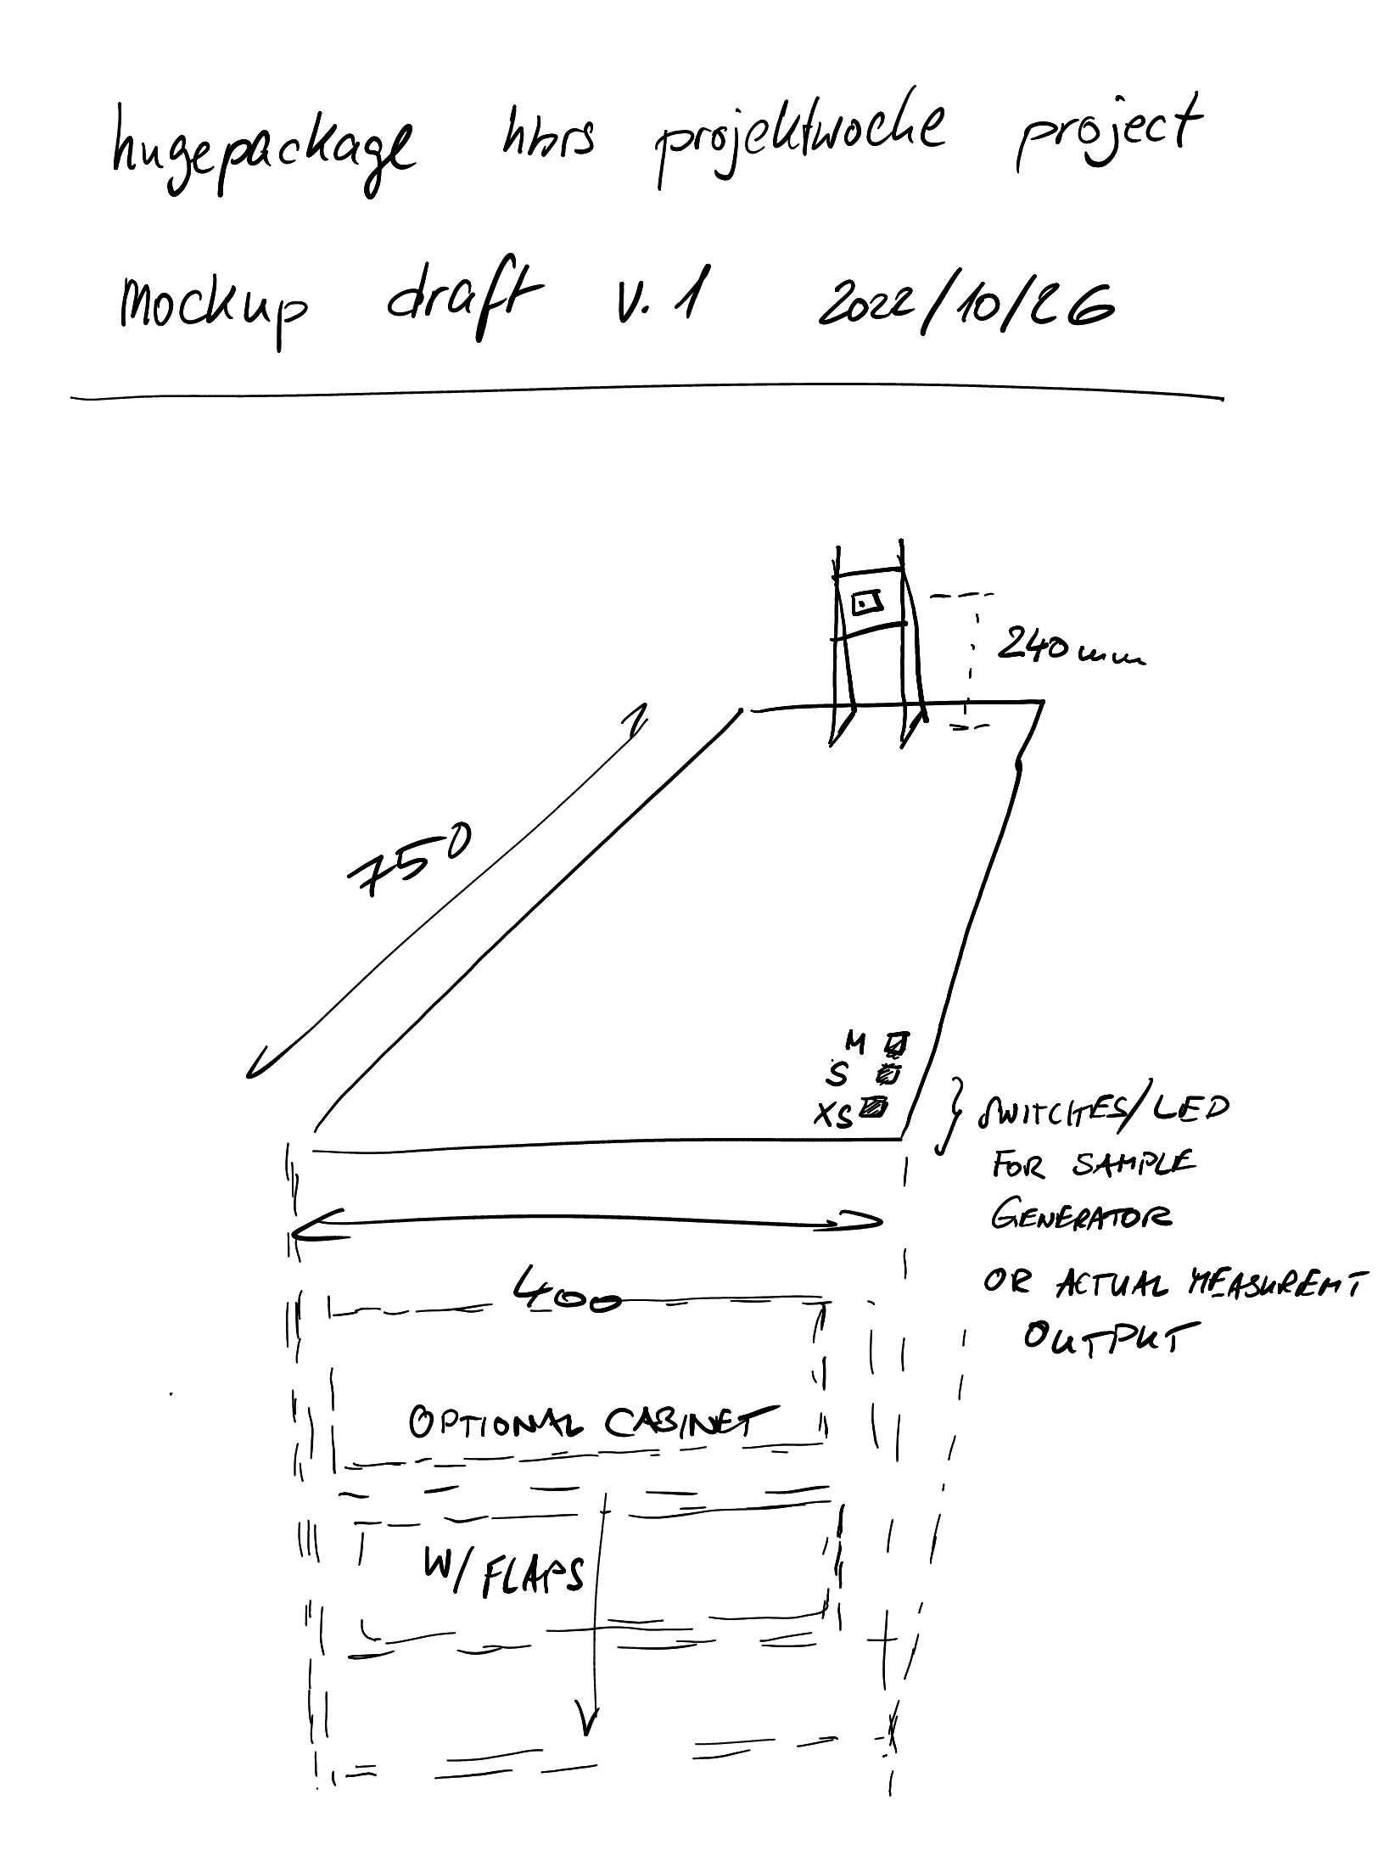

Slide 7
Features
Anzahl der gelben Pixel
Mittige Linie, um Entfernung festzustellen

Slide 8
Modellierungsmethode
Neuronale Netze

Slide 9
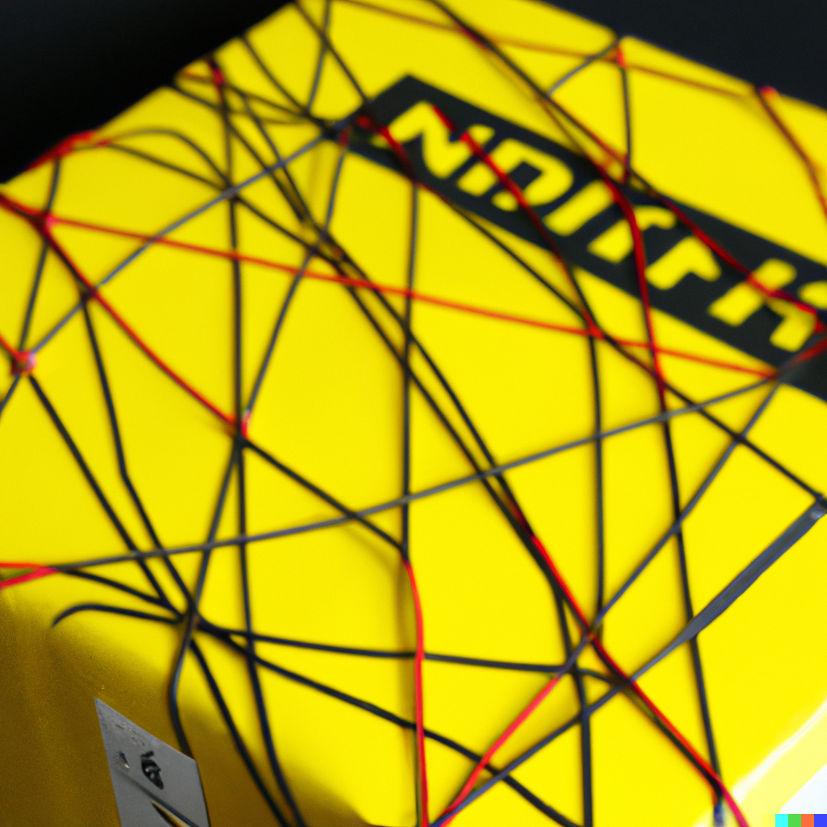
Präsentationsfähigkeit herstellen
Inference + Skript für Raspberry Pi
Zuverlässiges erkennen der Pakete
Ordnung
Vorher
Training
Git aufräumen
Pixel kategorisieren
Gelbe Pixel erkennen
Trainingsdaten sammeln
Mockup
Idee
Progress

Slide 10

Wochenaussicht
Accuracy gering --> verbessern
Neue/s Feature entwickeln

Slide 11
Lerneffekte
HSV-Spektrum
Kompetenz in Python
Neuronales Netz angewendet
Grundverständnis in GitHub
19.01.2023
Datensatz muss gut sein
Struktur und systematisch auf arbeiten, beim Ursprung anfangen
Konkrete Deadline für feature etc.

